Slide 1

子树联合判断与全局仲裁
逐例独立反思，汇总反馈后更新整组子准则
Initialize split once · for each root
Current Rubric
Manager · subtree Rᵢ
Human preference / gold
Init
Rubric
R₁
R₂
R₃
R₄
R₅
Shared full Rubric context
Original root
errors
Textual
signatures
Semantic
clusters
Initial child
group
Select local cases for Rᵢ
Disagreements + abstentions
Case 1 + judgment
Reflect
critique 1
Input: visual question
Worker · judge subtree Rᵢ
Collect
critiques
Case 2 + judgment
Reflect
critique 2
How are the
elements
positioned?
Rᵢ + complete child group
Report Jᵢ
Case K + judgment
Reflect
critique K
Independent reflection: one call per case
Reason +
A / B / None
Jᵢ for Rᵢ
Revise children of Rᵢ
A: vase on the table; lamp at upper right…
Current subtree
Candidate subtree
B: vase to one side; glass object at left…
×5 independent calls · shared VLM
Split
Five root
reports
J₁
J₂
J₃
J₄
J₅
No
ACC
improves?
Yes
Global
Arbiter
Retain current
Replace child group
Fixed root
Rᵢ: candidate vs. current
Retained child
Revised / new child
Final preference
Repeat for each Rᵢ with the updated Rubric
Notes:
Notation: R1 Completeness; R2 Visual Grounding; R3 Factuality; R4 Creativity; R5 Clarity.

Slide 2
节点独立判断与递归投票
通过 Split 建立子树，通过 Refine 改写单个准则
Next epoch
Current Rubric
Manager · Split + Refine
Five roots · children added through evolution
Shared context: full Rubric
Human preference / Gold
R1
R2
R3
R4
R5
Local predictions + reasons + Gold → feedback
Local
evidence
Split · Build a subtree for Rᵢ
Worker · Independent node judging
Root errors
Error signatures
Semantic clusters
Generate children
Shared input
One call per node · Shared VLM
Example: subtree R₂
Subtree ACC ≥ Parent ACC
Yes
Accept
Root R₂
A
Evaluate on fixed parent scope
No
Failure attribution
Root history
Next attempt:
regenerate children
Child 1
B
How are the elements positioned?
Child 2
B
Child majority
2 votes for B
V₂ = B
Refine · Improve a committed child
A: vase on table; lamp upper right…
Child 3
A
Child + feedback
Candidate child
No child majority (tie / all None): use root vote
Revise description
B: vase to one side; glass at left…
Yes
Repeat for each Rᵢ · one vote per subtree
New node ACC > Old node ACC
Accept
Valid A/B ACC; also requires minimum support
V1 = A
V2 = B
V3 = A
V4 = B
V5 = B
No
Failure attribution
Node history
Next attempt:
revise description
Equal-weight root voting
Commit accepted changes at epoch end
Final preference: B
Failure history guides generation; each retry is evaluated again.
Notes:
Notation: R1 Completeness; R2 Visual Grounding; R3 Factuality; R4 Creativity; R5 Clarity.

Slide 3
实验设计
两种演化范式：当前方法与历史对照
历史对照：节点独立判断与递归投票
当前方法：子树联合判断与全局仲裁
推理单元 root、children 分别独立判断
推理单元 root＋完整 children 一次判断
演化方式 签名聚类生成 children；单节点 Refine
演化方式 逐例反思 → 汇总建议 → 整组 Split
Split 接受 聚合后子树 ACC 高于原节点／子树
Split 接受 候选子树 Strict ACC 高于当前子树
系统聚合 子节点与根节点显式递归投票
系统聚合 Arbiter 综合五份子树报告
本次运行
Init Split Rubric
→
→
Final Rubric
五轮逐例反思与局部竞争
五根已生成初始 children
五根不变，更新孩子准则
Discovery100：生成与接受 Dev150：验证诊断 VLRB：外部测试
当前 Manager：Qwen3.5-27B Worker：Qwen3-VL-8B 每根提供 5 条随机正确案例

Slide 4
实验结果
逐例子树反思：演化收益与基线对比
准则来源 / 阶段 · 推理方式
Manager
Discovery100
Dev150
VLRB
原始模型：Native VL-RB prompt
按原始评测提示词直接判断
未演化
—
—
54.13%
仅五个初始 root（未演化）
五根分别判断 → 等权投票
未演化
64.00%
72.67%
57.10%
仅五个初始 root（未演化）¹
五根分别判断 → Global Arbiter 汇总
未演化
66.00%
70.67%
68.08%
历史对照：Split＋Refine 演化（27 节点）
节点独立判断 → 显式递归投票
Qwen3.5-397B
65.00%
70.67%
69.69%
历史完整候选：含被拒绝的 children（28 节点）²
节点独立判断 → 显式递归投票；
Qwen3.5-27B
—
—
71.05%
当前 Init：初始 Split 已生成 children
子树联合判断 → Global Arbiter；尚未逐例反思
Qwen3.5-27B
62.00%
70.00%
70.17%
当前 Final：完成五轮逐例子树反思与更新
子树联合判断 → Global Arbiter
Qwen3.5-27B
68.00%
68.67%
68.64%
Strict ACC（弃权计错）｜Worker 均为 Qwen3-VL-8B；Manager 用于生成与改写准则。
¹ 历史五根推理基线。² 最后一轮演化的候选，并非正常接受的 Final
397B 为 Qwen3.5-397B-A17B。
当前演化：Discovery100 提升 6.00 pp，但 Dev150 / VLRB 分别下降 1.33 / 1.53 pp，未获得泛化收益。

Slide 5
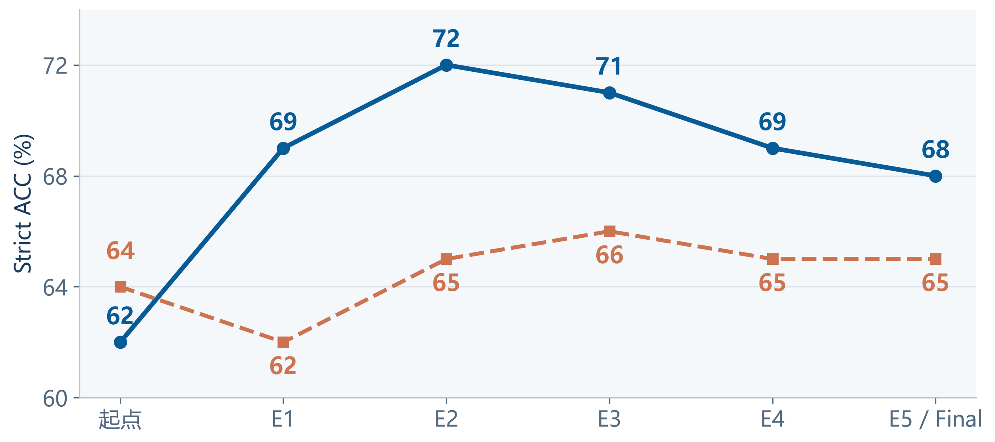
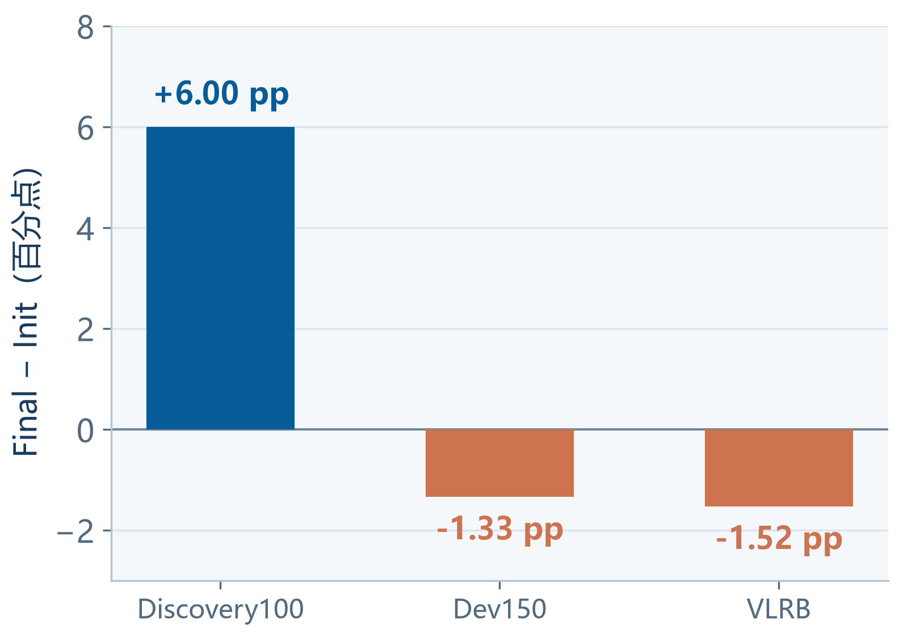
实验结果
逐例子树反思：演化集提升，但验证与测试未获益
Discovery100：两种演化方法的系统判断轨迹
当前方法：Final − Init
● 当前：逐例子树反思＋Global Arbiter
方法 / 阶段 | Discovery100 | VLRB
当前 Final：逐例子树反思 ＋Global Arbiter | 68.00% | 68.64%
当前 Init：初始 Split | 62.00% | 70.17%
历史：Split＋Refine 显式递归投票（27 节点） | 65.00% | 69.69%
■ 历史：Split＋Refine＋显式递归投票（27 节点）
起点：当前为 Init Split（已有 children）；历史为五个初始 root。
Manager：当前 27B；历史 397B-A17B。Worker 均为 Qwen3-VL-8B
本次 Final：局部演化收益未体现为跨数据集收益。在discovery100收益最大，但是在VLRB中收益并不是最大的

Slide 6
实验设计-更换演化集
演化集偏好差异
局部收益未迁移
Discovery100 · 本方法 Final − Init
+6.00 pp
VLRB · 同一方法 Final − Init
−1.53 pp
62.00% → 68.00%
70.17% → 68.64%
新演化集：VLRB 幻觉类抽样 100 条（Hallucination100）
下面是同一 root 的两种“完整性”偏好
Discovery100 演化出的 Rubric
Hallucination100 演化出的 Rubric
覆盖要求的要素即可视为完整；
即使数值、身份有误或存在幻觉。
计入覆盖前先核实视觉对象；
幻觉是严重的覆盖错误。
幻觉主要交由“事实性”根准则处理。
更短但准确的回答可优于更长的幻觉回答。
检验假设：演化数据集样本的偏好侧重点不同，会改变学到的 Rubric 及其迁移表现。
新实验设计
五个固定 root
→
Hallucination100
初始 Split
→
五轮逐例
子树反思
→
VLRB 1247
heldout幻觉集 648

Slide 7
实验结果
新演化集：VLRB 整体准确率提升
heldout幻觉集 648 · 历史 Final → 新 Final
全量 1247 · 历史 Final → 新 Final
本次五轮演化 · 新 Init → 新 Final
76.70% → 82.41%
68.64% → 73.78%
heldout +1.08 pp
VLRB Strict ACC（弃权计错） 演化的方法相同，只有演化集不同
版本
演化集
VLRB全量
1247
去演化100
1147
演化集
100
heldout幻觉集
648
General
181
Hallucination
749
Reasoning
317
初始五个
root
未演化
849/1247
774/1147
75/100
487/648
81/181
563/749
205/317
68.08%
67.48%
75.00%
75.15%
44.75%
75.17%
64.67%
历史 Init
Discovery100
875/1247
805/1147
70/100
514/648
86/181
584/749
205/317
70.17%
70.18%
70.00%
79.32%
47.51%
77.97%
64.67%
历史 Final
Discovery100
856/1247
782/1147
74/100
497/648
84/181
572/749
200/317
68.64%
68.18%
74.00%
76.70%
46.41%
76.37%
63.09%
新 Init
Hallucination100
906/1247
828/1147
78/100
527/648
92/181
606/749
208/317
72.65%
72.19%
78.00%
81.33%
50.83%
80.91%
65.62%
新 Final
Hallucination100
920/1247
836/1147
84/100
534/648
89/181
619/749
212/317
73.78%
72.89%
84.00%
82.41%
49.17%
82.64%
66.88%
未见幻觉 648：历史 Final → 新 Final +37 个正确样本 / +5.71 pp；全量 1247：+64 / +5.13 pp。
历史 Init/Final：Discovery100（来源6个数据集抽样） 上的同方法结果；此处“历史”不同于第 5 页橙色 Split+Refine 基线。1147＝全量去除本次训练 100。

Slide 8
实验结果
Root 级诊断：训练收益与未见集迁移
训练 100：各 root 的三阶段 Covered ACC
heldout幻觉集 648：新 Init → 新 Final
Root
初始五 root
Init Split
最终 Rubric
Root+subtree
新 Init
新 Final
正确数变化
完整性与覆盖
44.90%
44/98
72.45%
71/98
72.73%
72/99
完整性与覆盖
78.70%
495/629
78.10%
492/630
−3
视觉依据与细节
59.18%
58/98
68.04%
66/97
72.00%
72/100
视觉依据与细节
77.16%
473/613
78.43%
491/626
+18
事实性／无幻觉
72.16%
70/97
69.39%
68/98
78.13%
75/96
事实性／无幻觉
74.96%
470/627
82.16%
502/611
+32
创造性与表达
51.00%
51/100
75.76%
75/99
76.77%
76/99
创造性与表达
81.77%
507/620
78.61%
496/631
−11
清晰与连贯
53.54%
53/99
70.41%
69/98
77.78%
77/99
清晰与连贯
79.84%
503/630
82.09%
518/631
+15
事实性：+32 个正确样本
视觉依据：+18； 清晰连贯：+15
完整性 −3； 创造性 −11
Covered ACC＝正确数 ÷ 有效 A/B 样本数；分母因弃权而变化。

Slide 9
实验设计
从预设五根到偏好归纳root（create root）
前一实验固定 root、演化 children；本次把准则学习前移到 root 初始化。
预设五根
固定来源
偏好归纳五根
数据生成
对照：直接采用原有通用上层准则
新方法：由训练集 5 条人类偏好样例归纳
不进行样例预热；固定五个 root 后进入初始 Split。
从训练 100 条抽 5 条图文比较，Manager 连续预热（每次解释为什么人类在面对这张图片和这个问题时，可能会更偏好这个回答），再归纳出五个可复用的 root。
完整性与覆盖 · 视觉依据与细节 · 事实性／无幻觉
创造性与表达 · 清晰与连贯
事实准确性 · 假设处理· 相关性与聚焦度
边界约束下的完整性 · 解释克制性
两组接入相同的后续流程
演化集
初始 Split
→
五轮
逐例子树反思
→
相同 Worker 与
Global Arbiter
→
VLRB K=3
主看heldout幻觉集 648
研究问题：把上层准则交给目标数据归纳，能否改善未见样本上的最终判断？

Slide 10
实验结果
偏好归纳五根：起点更强，最终小幅领先
VLRB Strict ACC（弃权计错） · 两组均在 Hallucination100 演化；
版本 / 阶段
VLRB 全量
1247
去演化 100
1147
演化集
100
heldout幻觉集
648
General
181
Hallucination
749
Reasoning
317
预设五根
初始子树
906/1247
828/1147
78/100
527/648
92/181
606/749
208/317
72.65%
72.19%
78.00%
81.33%
50.83%
80.91%
65.62%
预设五根
五轮演化后
920/1247
836/1147
84/100
534/648
89/181
619/749
212/317
73.78%
72.89%
84.00%
82.41%
49.17%
82.64%
66.88%
偏好归纳五根
初始子树
929/1247
850/1147
79/100
538/648
99/181
618/749
212/317
74.50%
74.11%
79.00%
83.02%
54.70%
82.51%
66.88%
偏好归纳五根
五轮演化后
934/1247
851/1147
83/100
540/648
99/181
624/749
211/317
74.90%
74.19%
83.00%
83.33%
54.70%
83.31%
66.56%
仅 root（未 Split）· heldout幻觉集 648 结果：预设五根 75.15%（487/648） → 偏好归纳五根 80.56%（522/648）
Heldout幻觉集 648 · 五轮后：预设 → 归纳
VLRB 去演化100条 · 五轮后：预设 → 归纳
82.41% → 83.33%
+6 条 / +0.93 pp
72.89% → 74.19%
+15 条 / +1.3 pp

